Slide 1
ВІТЕР: ПРИЧИНИ ВИНЕКНЕННЯ, НАПРЯМКИ, СИЛА, ШВИДКІСТЬ ВІТРУ ЇХ ВИЗНАЧЕННЯ СУЧАСНИМИ ПРИЛАДАМИ ТА НА ОКО. МІСЦЕВІ ВІТРИ
Урок географії
6 клас

Slide 2
Завдання (розшифруй анаграми)
сафотамер
ранїдео
тіморивсо
сикт

Slide 3
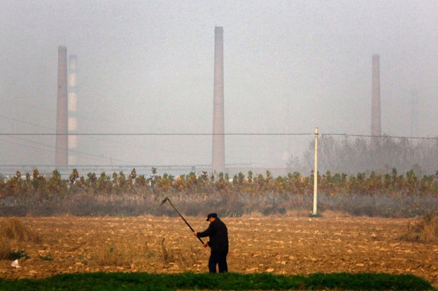
Гра “Географічний детектив”

Slide 4

Чому і звідки дме вітер?

Slide 5
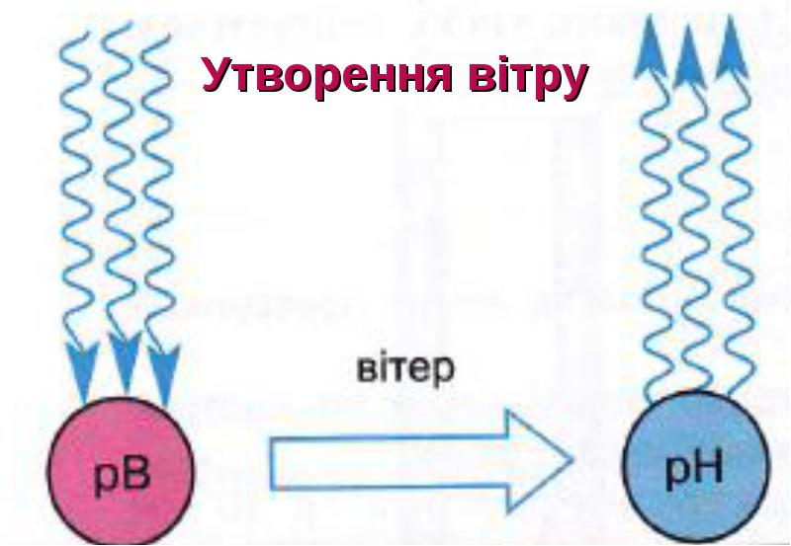


Slide 6
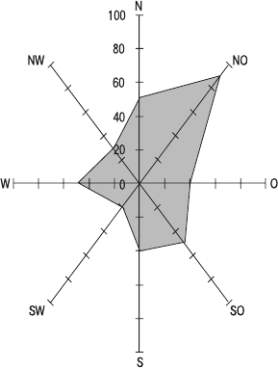

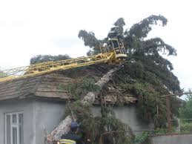
Характеристика вітру
Напрямок визначається за тією стороною горизонту, звідки дме вітер.
Швидкість вимірюється в метрах за секунду. Чим більша різниця атмосферного тиску, тим вітер сильніший.
Сила вимірюється в балах і визначається за 12-бальною шкалою Боффорта.

Slide 7
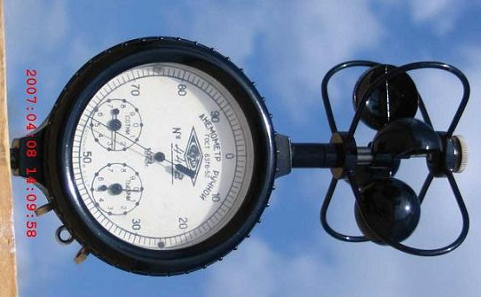

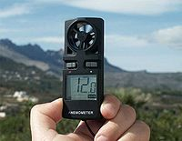
Метеорологічні прилади
Флюгер
Анемометри

Slide 8
Основні види циркуляції атмосфери
Постійні вітри
Сезонні вітри
Великі атмосферні вихори
Місцеві вітри
Пасати
Західні вітри
Північно-східні і південно-східні
Мусони
Бриз
Фен
Бора
Циклони
Анти-циклони

Slide 9
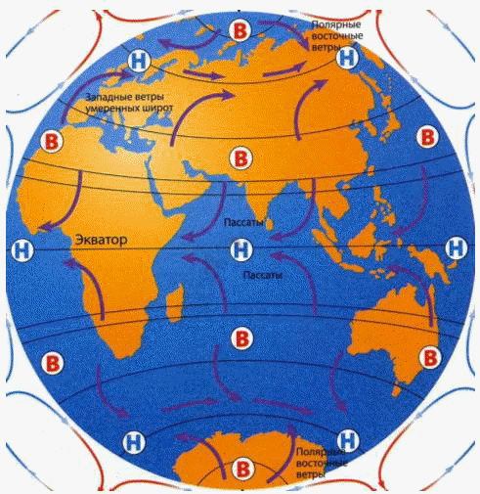
Постійні вітри

Slide 10
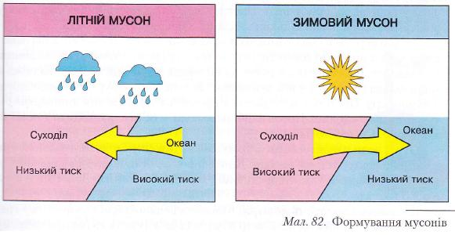
Сезонні вітри

Slide 11
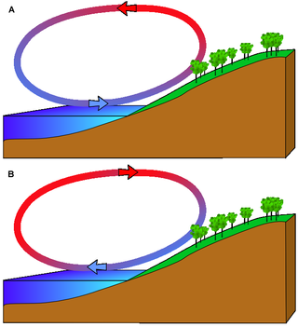
Місцеві вітри

Slide 12
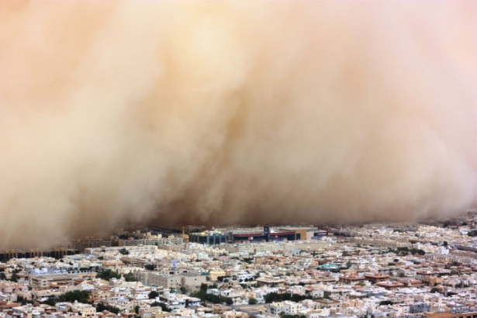
Місцеві вітри
Самум

Slide 13
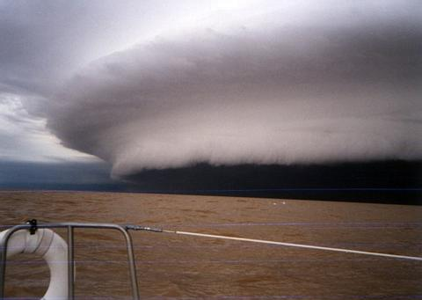
Памперо

Slide 14
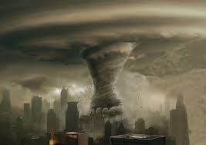
Торнадо

Slide 15
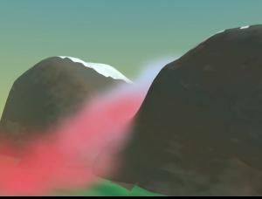
Чинук

Slide 16
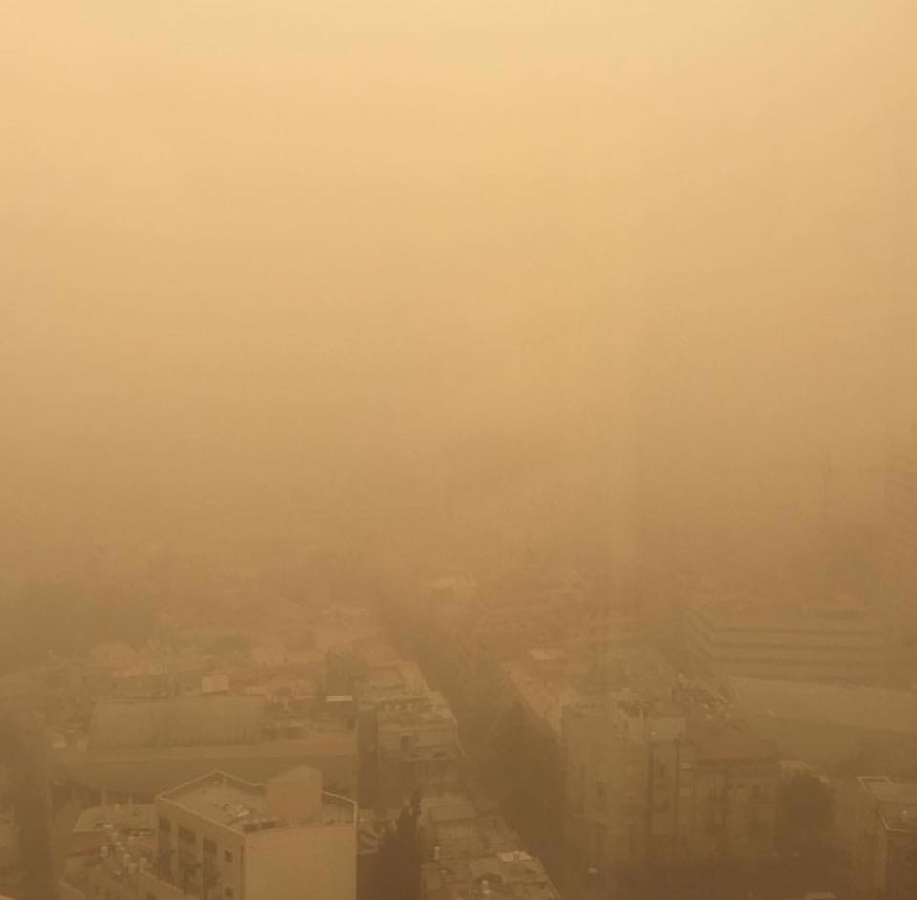
Хамсін

Slide 17
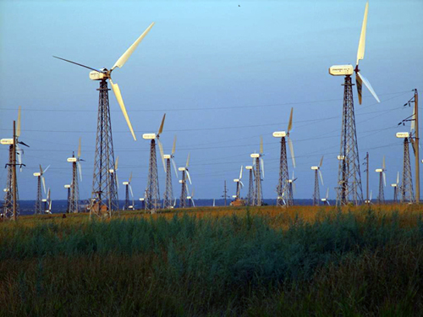
Значення вітру

Slide 18
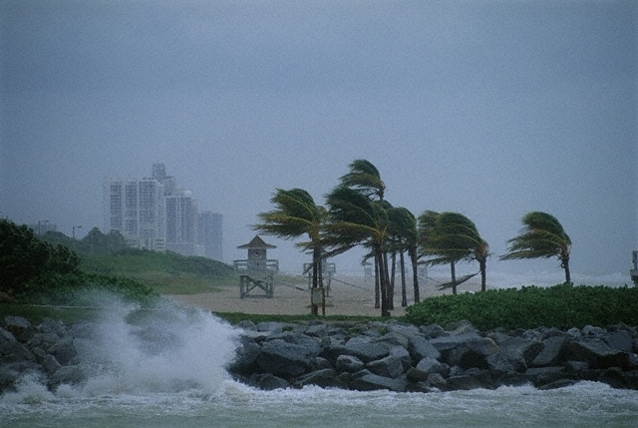

Slide 19


Slide 20
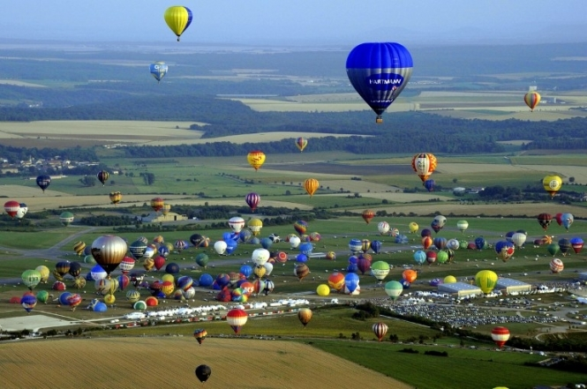

Slide 21
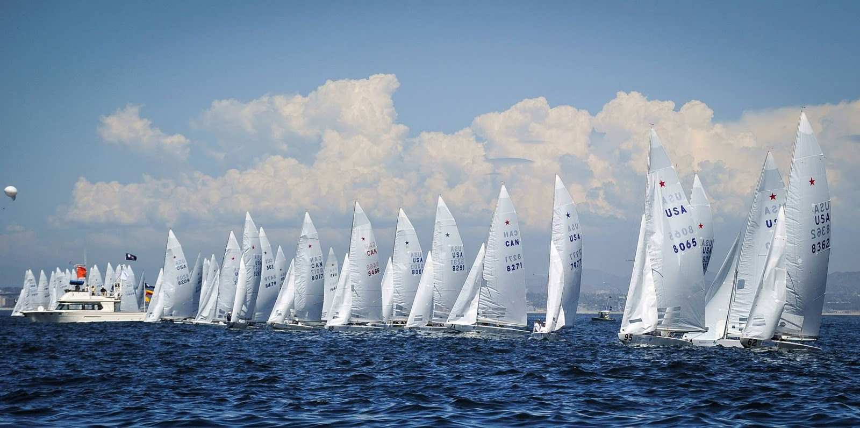
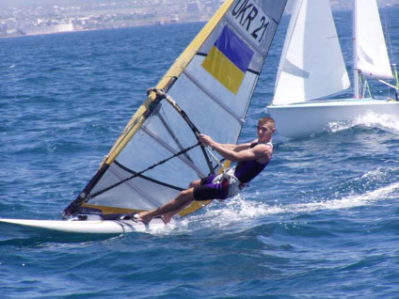

Slide 22
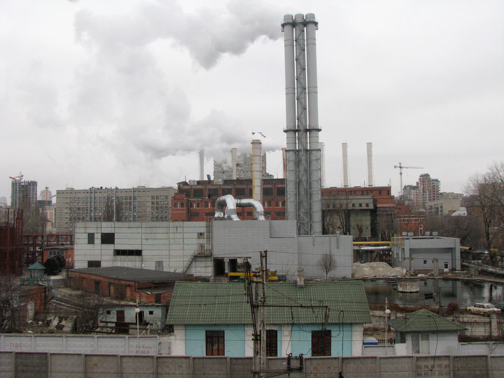

Slide 23
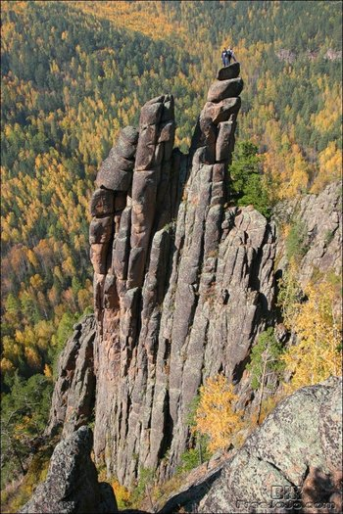
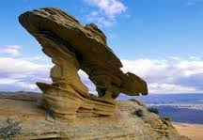
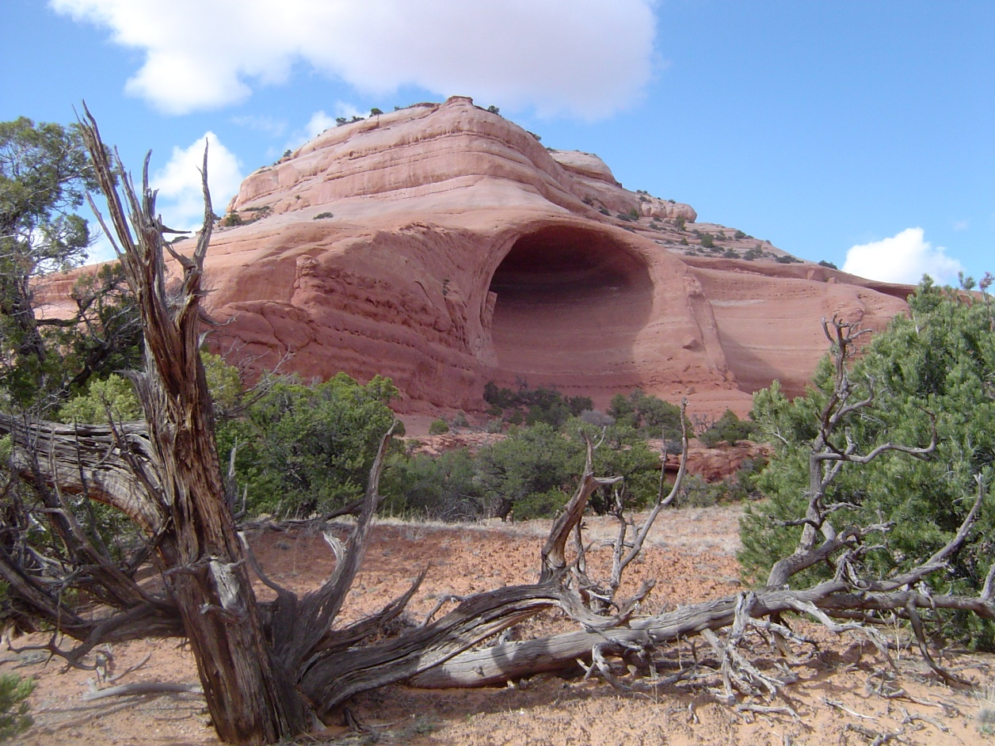

Slide 24
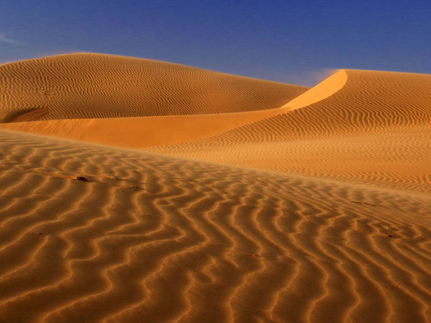

Slide 25
1. Побудувати розу вітрів
Напрям вітру | Пн. | Пн.-Сх. | Сх. | Пд.-Сх. | Пд. | Пд.-Зх. | Зх. | Пн.-Зх.
Кількість днів | 2 | 2 | 1 | 3 | 4 | 0 | 3 | 2

Slide 26
2. Поставити правильно стрілки
778 мм рт ст 740 мм рт ст
746 мм рт ст 749 мм рт ст
3. Чи правильно поставлені стрілки в напрямку вітру?
776 мм рт ст 780 мм рт ст
756 мм рт ст 749 мм рт ст

Slide 27
Домашнє завдання
Прочитати параграф і вивчити терміни;
Побудувати «розу вітрів» за власними спостереженнями календаря погоди (в робочому зошиті);
Підготувати легенди, прислів’я, загадки про вітер.

